Slide 1

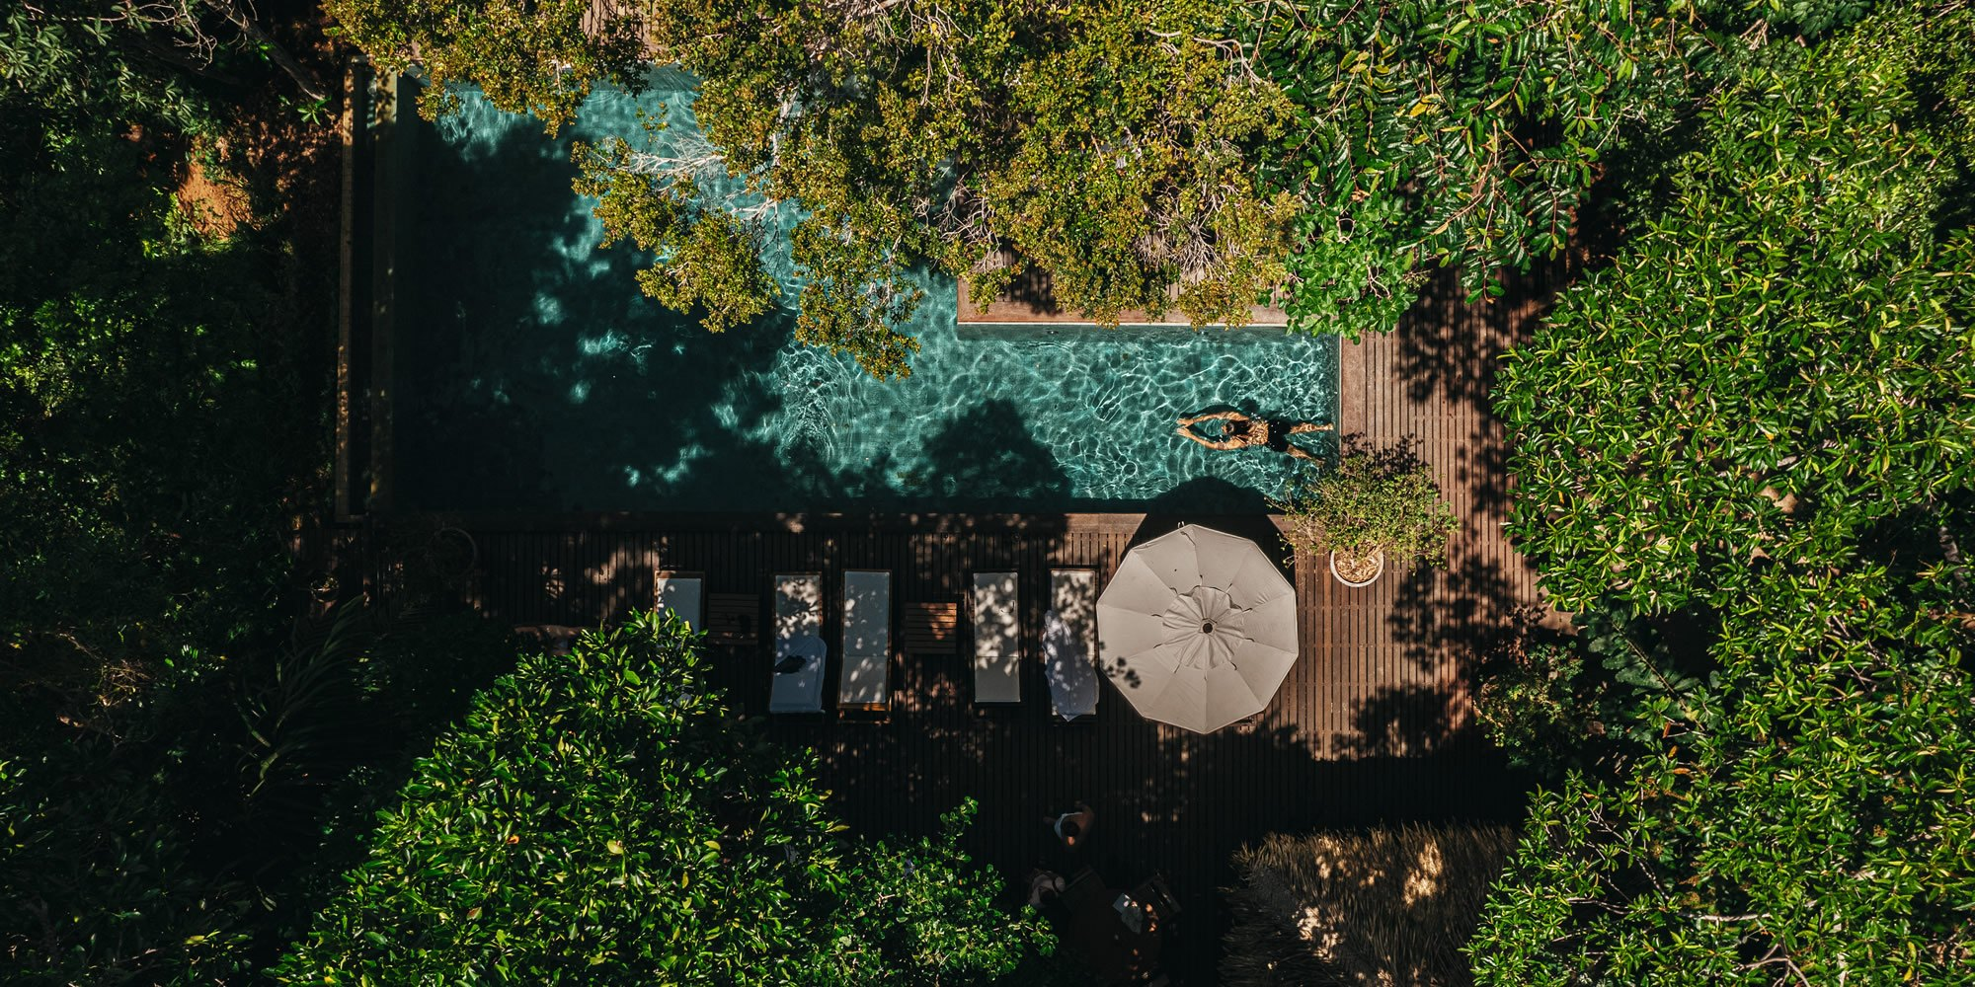
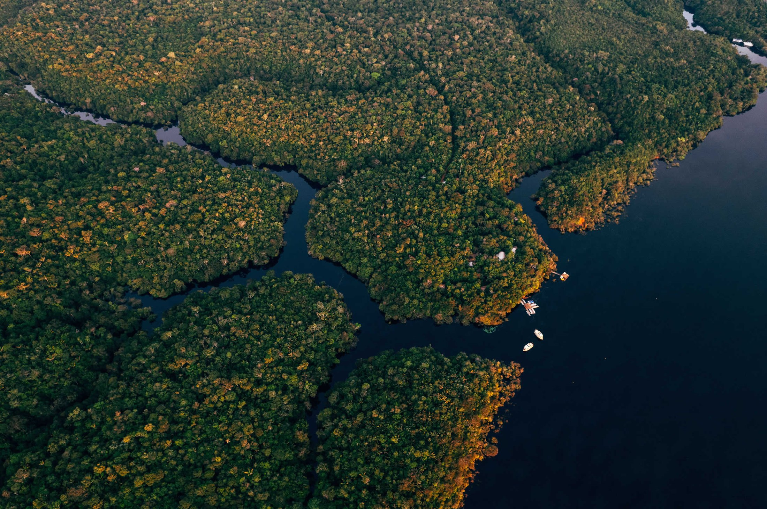
Project Amazon
01.
02.
03.
O lote opera em escala boutique, não de hotel
Conservação e comunidade estão no centro da operação
A expansão é opcional e fisicamente separada
25 chaves em 24 unidades independentes, dispersas na mata
B Corp 88 única empresa certificada do estado do Amazonas
420 m distância da área de expansão ao lodge
16 chalés · 4 bangalôs · 3 panorâmicos · 1 villa (2 quartos)
+150 famílias impactadas pelo Instituto Anavilhanas
16 quartos em 1.252 m² — pode não ser executada
~14 mil ha de floresta protegida no entorno por chave¹
Desde 2007 trabalho contínuo com comunidades ribeirinhas
2 áreas extras Base Avançada (50 km) e Villa Amazônia (Manaus)
A relação entre quartos e área
COMPOSIÇÃO DAS UNIDADES
16
Chalés com vista para a floresta
As 25 chaves estão distribuídas em 24 unidades independentes, implantadas dentro da mata às margens do Rio Negro — não em um bloco hoteleiro único. O lote fica no portal do Parque Nacional de Anavilhanas, um dos maiores arquipélagos fluviais do mundo.
04
Bangalôs com vista de 180°
03
Quartos panorâmicos com varanda
01
Villa exclusiva, com 2 quartos
24 unidades · 25 chaves · a villa responde por 2
O lodge visto do alto, imerso na mata
Uma operação de conservação certificada, com trabalho comunitário estruturado e uma expansão que o comprador decide se executa.
Distribuição das 24 unidades
88
+150
16 chalés
4 bangalôs
16 chalés
4 bangalôs
3 panorâmicos
1 villa
B Corp score
famílias impactadas
ÁREAS ALÉM DO LOTE PRINCIPAL
25 chaves hoje → 41 se a expansão for integralmente executada
Base Avançada 50 km do lodge — apoio a trilhas e passeios
Área de expansão 420 m — 16 quartos em 1.252 m², prevista para 2026
Villa Amazônia Manaus — 29 chaves (4 standard · 20 superior · 5 premium)
For any further questions please contact:
Bruno Iervolino
Luca Francini
Pedro Grando
Bruno.iervolino@igcp.com.br
Luca.francini@igcp.com.br
Pedro.grando@igcp.com.br
+55 11 3815 3533
+55 11 3815 3533
+55 11 3815 3533
Fontes: Information Memorandum Project Amazon (páginas 9–17), Companhia, B Corp, Vogue.
[1] Parque Nacional de Anavilhanas — área protegida pública no entorno do lote (mais de 3,5 bilhões de m² de floresta preservada); não integra a propriedade. Área do lote principal a confirmar com a Companhia.
Disclaimer:
All information contained in this material has been prepared based on the documents and/or information provided by the Company or obtained directly by IGC through legal sources and/or through independent researches. No liability is or shall be attributed to the members of IGC, including its partners, directors, employees, agents or advisers, in connection with the accuracy or completeness of the information contained herein. In particular, no representation or warranty is given as to the achievement or reasonableness of any future projections, management estimates, prospects or returns. This material belongs to IGC and shall not be copied, reproduced and/or distributed or disclosed to any third party without the prior consent of IGC.

